Slide 1

Propriétés structurelles
Félix Antoine Lucas Pernelle

Slide 2
Mais c’est quoi ?
Différent de propriétés structurales;
Transformer la forme, la répartition de la masse et autres facteurs d’un objet pour lui attribuer de nouvelles propriétés;

Slide 3
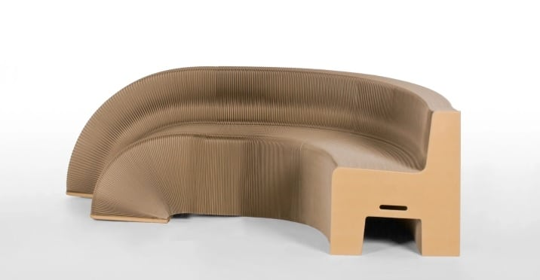
Le banc en carton accordéon

Slide 4
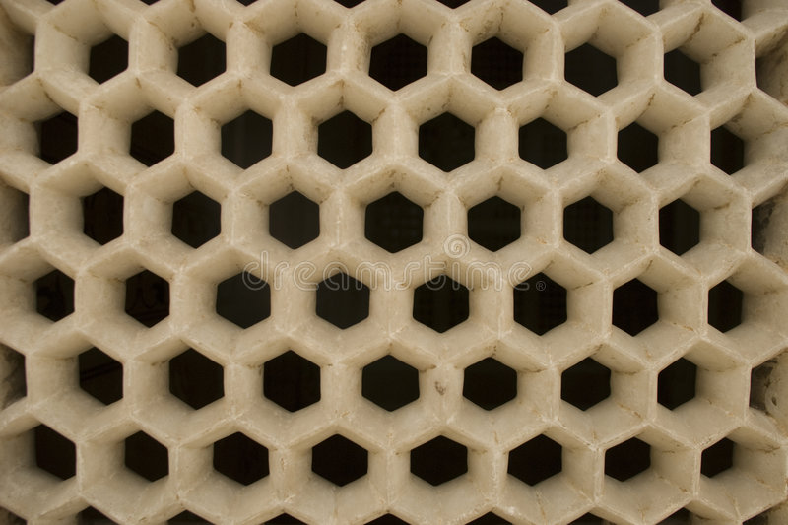
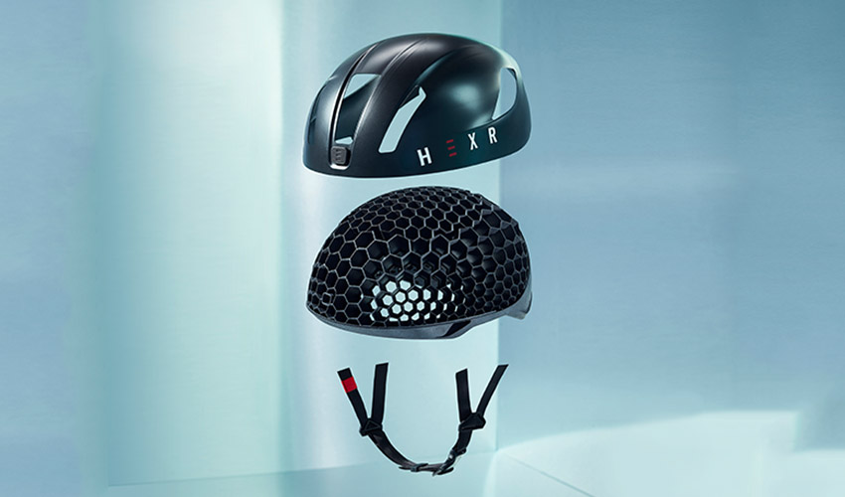
Le nid d’abeille

Slide 5
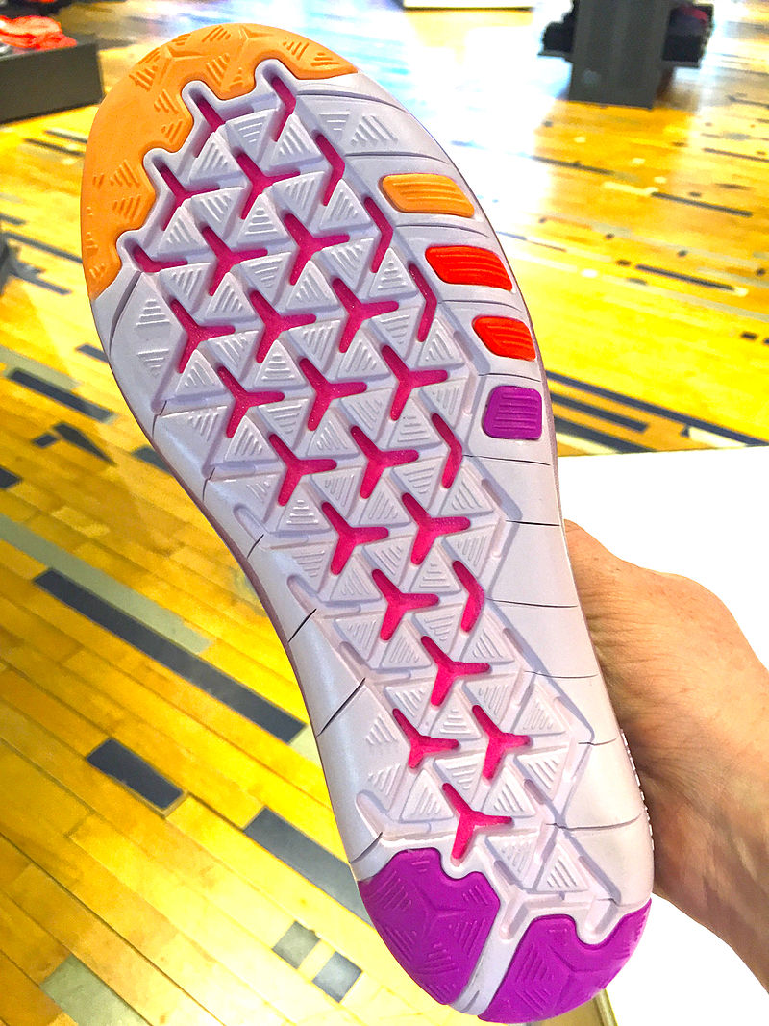
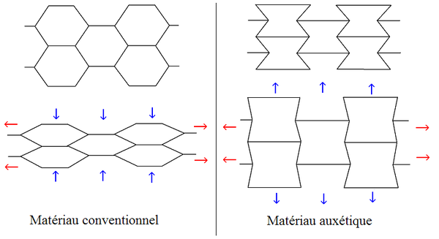
L’objet à coefficient de poisson négatif

Slide 6
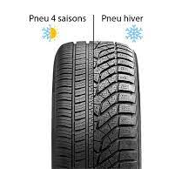
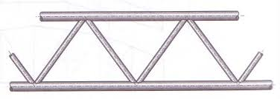
D’autres exemples

Slide 7
Merci !

